Slide 1
Određivanje steady state laminarnog protoka pomoću neuronskih mreža
Dejan Stančević
PSIML 8

Slide 2

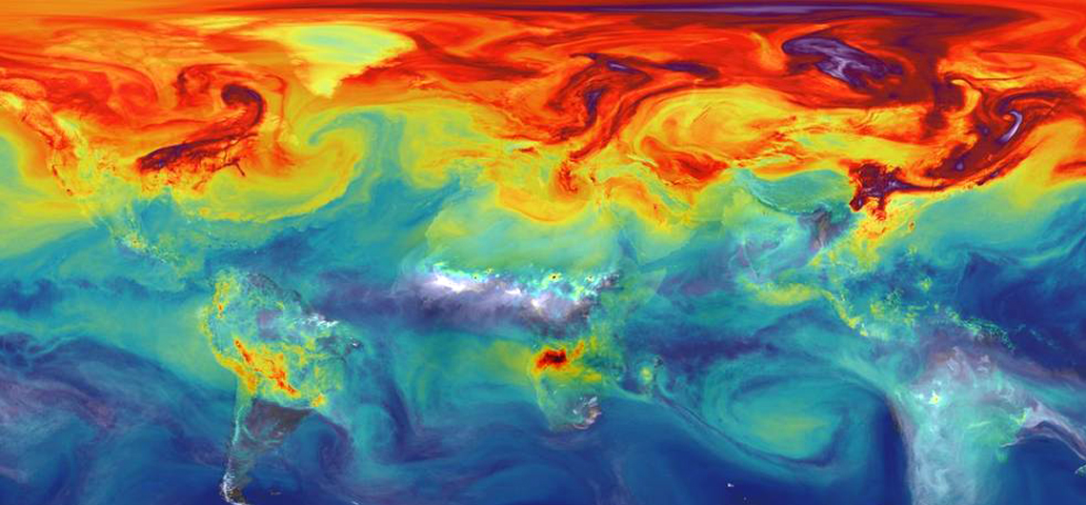
Zašto fluidi?
Fluidi su svuda oko nas
Atmosfera
Aerodinamičnost vozila i aviona
Mikrofluidika
Numeričke simulacije fluida traju predugo

Slide 3
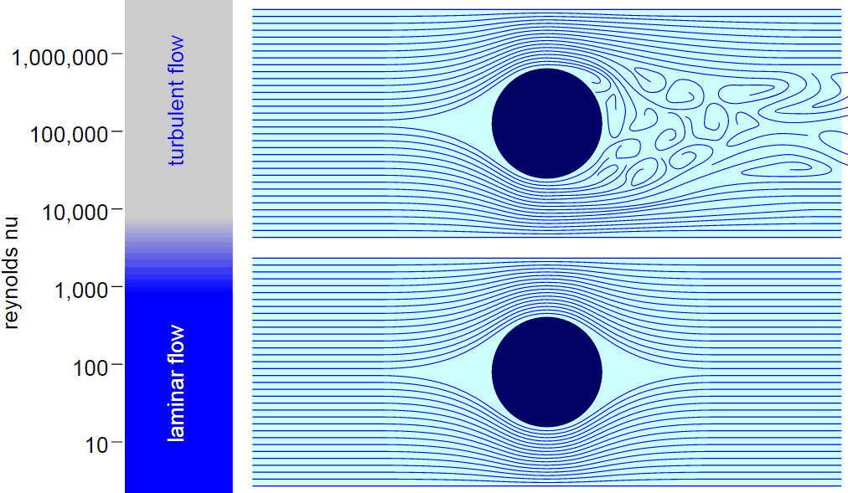
Steady state laminarni protok
Steady state = osobine fluida se ne menja kroz vreme
Laminarni v.s. Turbolentni protok

Slide 4
Podaci
Projekat na osnovu “DeepCFD: Efficient Steady-State Laminar Flow Approximation with Deep Convolutional Neural Networks” arXiv:2004.08826
https://github.com/mdribeiro/DeepCFD
981 podataka
Treniranje: 781
Validacija: 100
Testiranje: 100
Generisani pomoću simpleFOAM-a

Slide 5
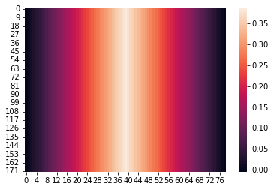
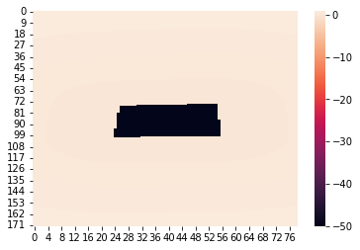
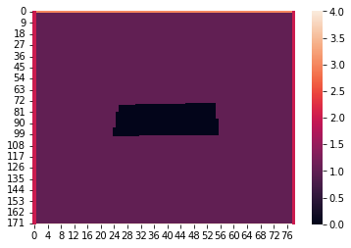
Inputs/Outputs
Udaljenost od zida
Opis piksela (celi brojevi)
Udaljenost od prepreke
X i Y komponente brzine

Slide 6
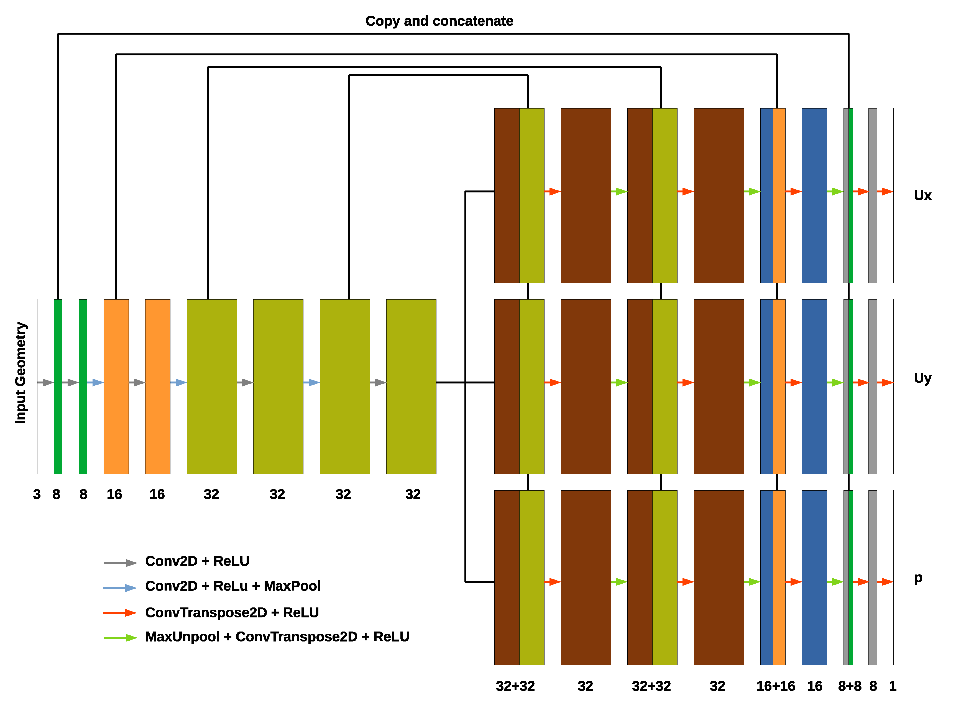
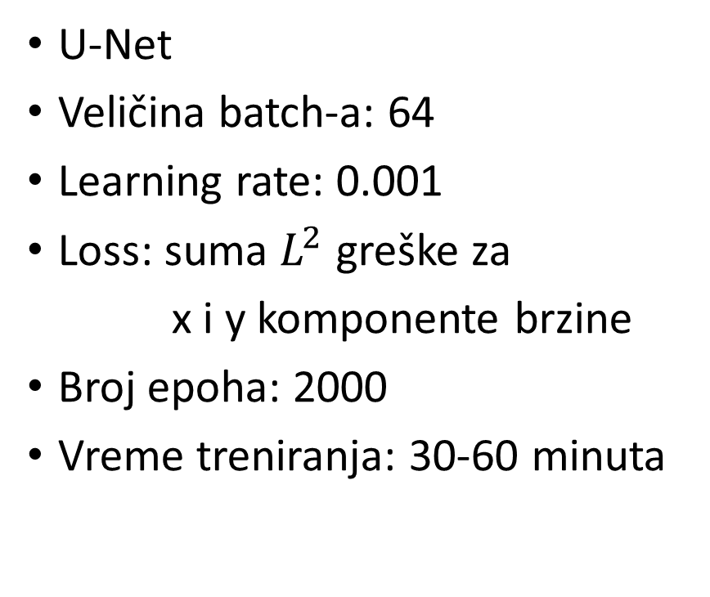
Arhitektura mreže
U-Net
Veličina batch-a: 64
Learning rate: 0.001
Loss: suma $L^{2}$ greške za
x i y komponente brzine
Broj epoha: 2000
Vreme treniranja: 30-60 minuta

Slide 7
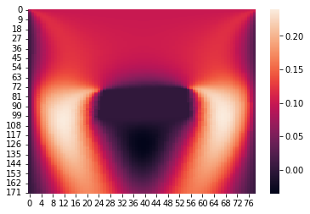

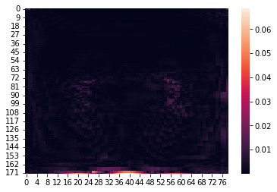
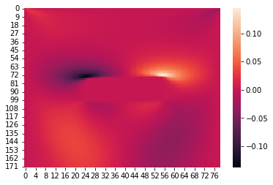
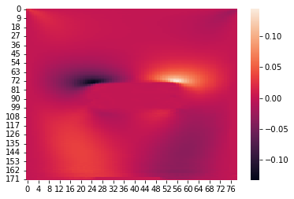
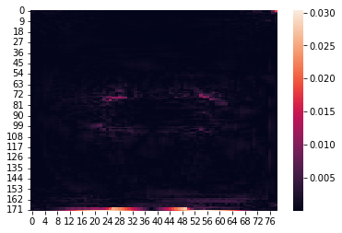
Rezultati

Slide 8
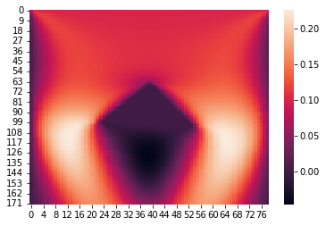
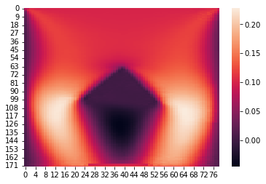
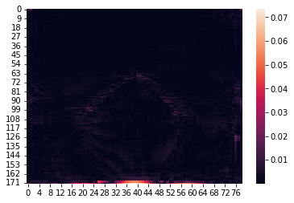
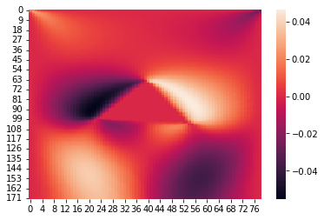
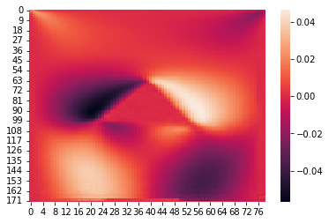
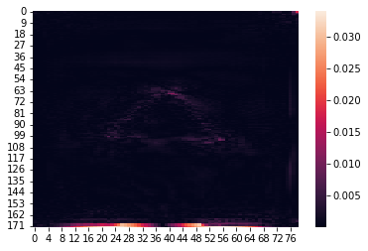
Rezultati

Slide 9
Neke od poteškoća
Toy dataset
Izmenjeni input
Manja rezolucija
Podeševanje dimenzija

Slide 10
PITANJA?

Slide 11
HVALA

